Slide 1
REÇETE Provizyon Sistemi - ECZANE

Slide 2
Kurum Duyuru

Slide 3
Müstahaklık sorgulama
Hasta T.C. Kimlik numarası ile sorgulanır.
Hastanın daha önce aldığı ilaçlar ve bilgileri görüntülenir.

Slide 4
E-Reçete sorgulama
Hasta T.C. Kimlik No
E-reçete No girilir
Kontrol yapılır.
Hasta/ilaç hak sahipliği(kurum üyesi mi) kontrolü yapılır.
Sağlık Bakanlığı reçetem sisteminden bilgilerin sorgulanması yapılır.

Slide 5
E-Reçete görüntüleme
Reçete İşlemlerine Devam Etmek için İleri butonuna basılır.
E-Reçete Sorgulama sonrası reçete bilgileri görüntülenir.

Slide 6
E-Reçete Düzenleme
Teslim Alan Kişi Bilgilerinin girilmesi
Reçetedeki ilaç adetleri ve ilaç kullanım seması azaltılabilir. Arttırılamaz!
Rapor ile verilebilecek ürün
Müstahaklığı Gelmemiş ürün verilemez. Silinmeden reçete kaydedilemez.
Hastaya ait önceki reçetelerde ilacın muadili yazılsa dahil kontrol edilmekte ve alınamaması sağlanmaktadır.
Raporlu verilen ürünlere ilaç rapor ilişkilendirmesi yapılması gerekmektedir.

Slide 7
Eşdeğer ilaç seçim
Reçetede yazılan ilacın eşdeğeri seçerek karşılanabilir.
Reçetede yazan ve verilen ilaç bilgisi ayrı ayrı kaydedilmektedir.
Eşdeğer ilaçlar Ek-4a ve Ek-4b ye göre güncellenmektedir.

Slide 8
Rapor ilişkilendirme/ekleme
Reçete Takip Sistemine eklenen hastaya ait raporlar sistemde görüntülenir
Sistemde bulunmayan reçeteler eczane tarafından eklenir.
Reçeteler daha sonra kurum tarafından kontrol edilir ve onaylanır.

Slide 9
Reçete detay
Eczacı indirim oranları uygulanmaktadır.
Çalışan/emekli için farklı katılım payları uygulanmaktadır.
Reçete Ödeme Özet Bilgileri.
Rapor türüne bağlı olarak katılım paylı ve katılım paysız olarak uygulanmaktadır.
İTS İşlemleri yapılabilmektedir. İTS işlemleri daha sonrada yapılabilir.

Slide 10
Karekod İşlemleri -1
Reçetedeki ilaçların karekodlu/karekodsuz kontrolleri yapılmaktadır. Karekoduz ilaçlar için karekod işlemleri uygulanmaz.
Reçete Kayıt işlemlerinin tamamlanması sonrası İTS Satış bildirim işlemleri için karekod bilgileri ekrana karekod okuyucu/manuel olarak eklenmektedir.

Slide 11
Karekod İşlemleri -2
Eklenen karekodların kontrolü yapılmaktadır.
İlaç - karekod eşleşme kontrol
Hatalı karekodlar listelenir ve otomatik olarak çıkarılır.
Kutu - karekodlar adet kontrol

Slide 12
Karekod İşlemleri -3
Karekod işlemleri doğrulaması sonrası İTS işlemleri yapılır.

Slide 13
İTS Kullanıcı bilgileri
İTS işlemleri için GLN numarası ve Şifre bilgisi EBS sisteminden güncellenir/eklenir.

Slide 14
Ebs - its bilgileri güncelleme
EBS sisteminden güncellenir/eklenir.

Slide 15
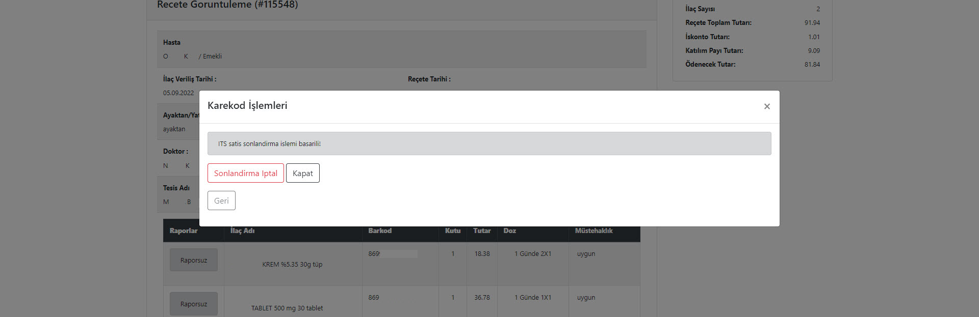
İTS işlemleri
İTS kullanıcı işlemleri tamamlanması sonrası İTS Satış Bildirimi, İTS Satış Bildirim İptali, İTS Satış Sonlandırma ve İTS Satış Sonlandırma İptali yapılır.
Dökümü alınmayan reçetelere İTS işlemleri yapılır.
Dökümü alınan reçetelere Kurum Döküm iptali sonrası İTS işlemleri yapılır.

Slide 16
Döküm oluşturma
Döküme dahil edilmemiş reçeteler görüntülenir.
Raporlu Durumu
Tarih
Çalışma durumuna
filtrelenir ve raporlanır.
İçerisinde ITS ye kayıtlı ilaç bulunduran bir reçete ITS satış bildirimi ve karekod sonlandırma yapılmadan döküme dahil edilemez.
ITS satış bildirimi ya da karekod sonlandırma işlemi yapılmış reçeteler ITS bildirim iptalleri yapılmadan silinemez
Raporlanan/listelenen reçeteler seçilerek döküm oluşturulur/silinir.

Slide 17
Döküm oluşturma
Döküm oluşturulması sonrası uyarı verilir ve reçeteler listesinden kaldırılır.
Döküm oluşturulması sonrası kuruma e-posta ile bilgilendirme gönderilir.
Bir dökümde en fazla 25 adet reçete dahil edilebilir.

Slide 18
Döküm İşlemleri
Dökümler tarihe göre filtrelenerek listelenir.
Döküm Onay Durum
Kurum Onaylı Fatura bilgileri girilecek döküm
Kurum Tarafından İptal edilen Döküm
İptal Sebebi
Döküm Detayı Görüntülenir
Kurum Onayı Bekleyen Döküm

Slide 19
Döküm detay
Döküm Durum Bilgisi
Kurum Onaylı Döküm Fatura bilgileri girilecek
Reçete Detayı Görüntülenir

Slide 20
Fatura bilgi girişi
Fatura numarası girilir
Döküm Özet Bilgileri
Fatura tarihi seçilir
Fatura bilgileri kaydedilir. Kuruma e-posta ile bilgilendirilir.
Başarılı Kayıt

